Slide 1
Remembering number game
Project by:
M Gibran Dzakwan (1806199884)
Syarif Hidayat (1806148845)

Slide 2
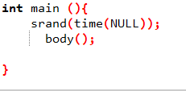
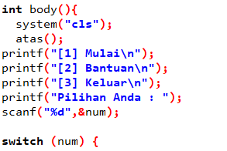
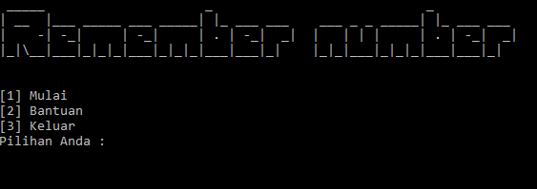
Cara kerja program secara Umum
1.Program menampilkan menu, dan meminta input
Output

Slide 3
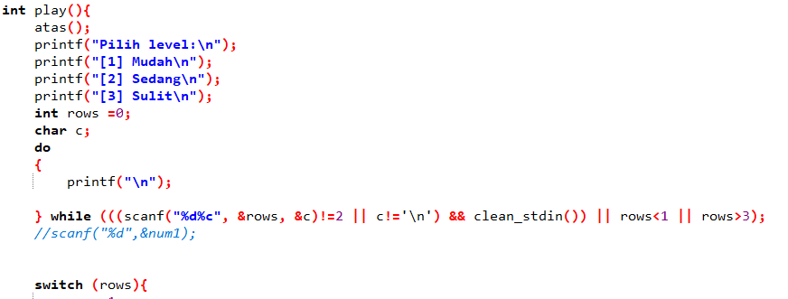
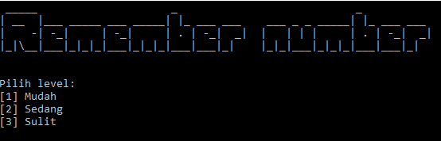
Cara kerja program secara Umum
2.Program mulai dan eror handling.
Program meminta inputan user, untuk menentukan tingkat kesulitan. Serta mengecek inputan menggunakan eror handling
Output

Slide 4
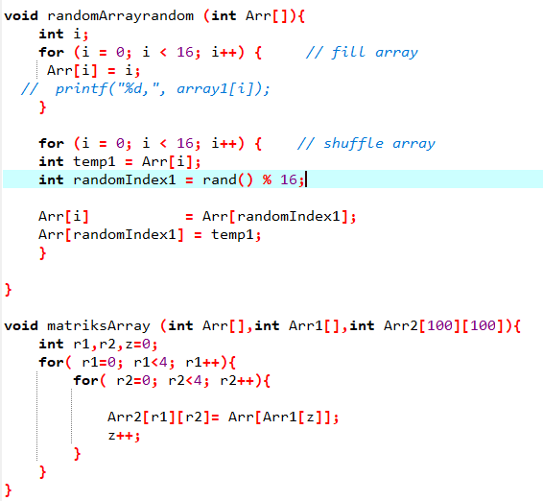
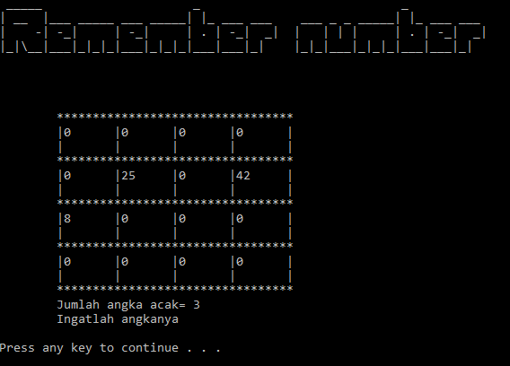
Cara kerja program secara Umum
3.Program merandom angka
Program random menentukan indeks array, kemudian mengisi indeks dengan angka acak
output

Slide 5
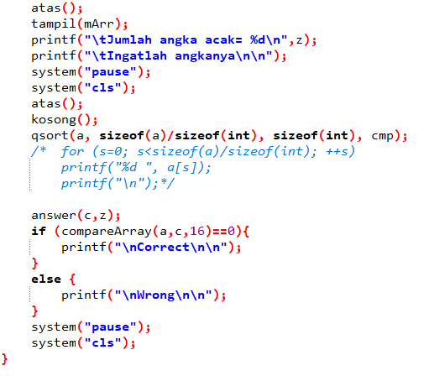
Fungsi program secara umum:
4. Program mengurutkan angka
Program mengurutkan array dari terkecil ke terbesar. Kemudian meminta user untuk menginput angka sesuai urutan. Kemudian mengeceknya

Slide 6
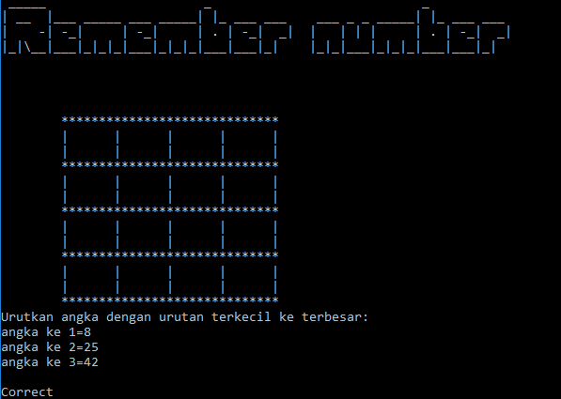
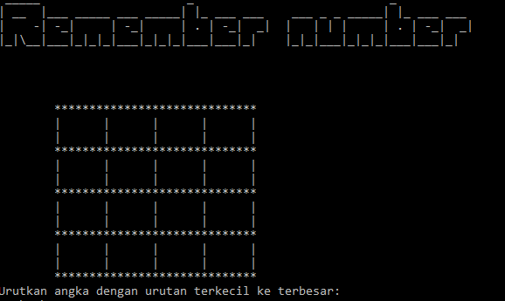
Fungsi program secara umum:
Cek input
output

Slide 7
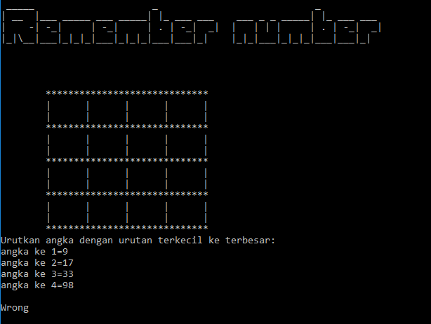
Fungsi program secara umum:
Program kesulitan meningkat

